Slide 1
O Sistema Interligado Nacional e a Previsão do Tempo e Clima
Comissão de Ciência, Tecnologia, Inovação, Comunicação e Informática - CCT
Brasília, 16 de Novembro de 2016

Slide 2
O ONS e suas atribuições

Slide 3
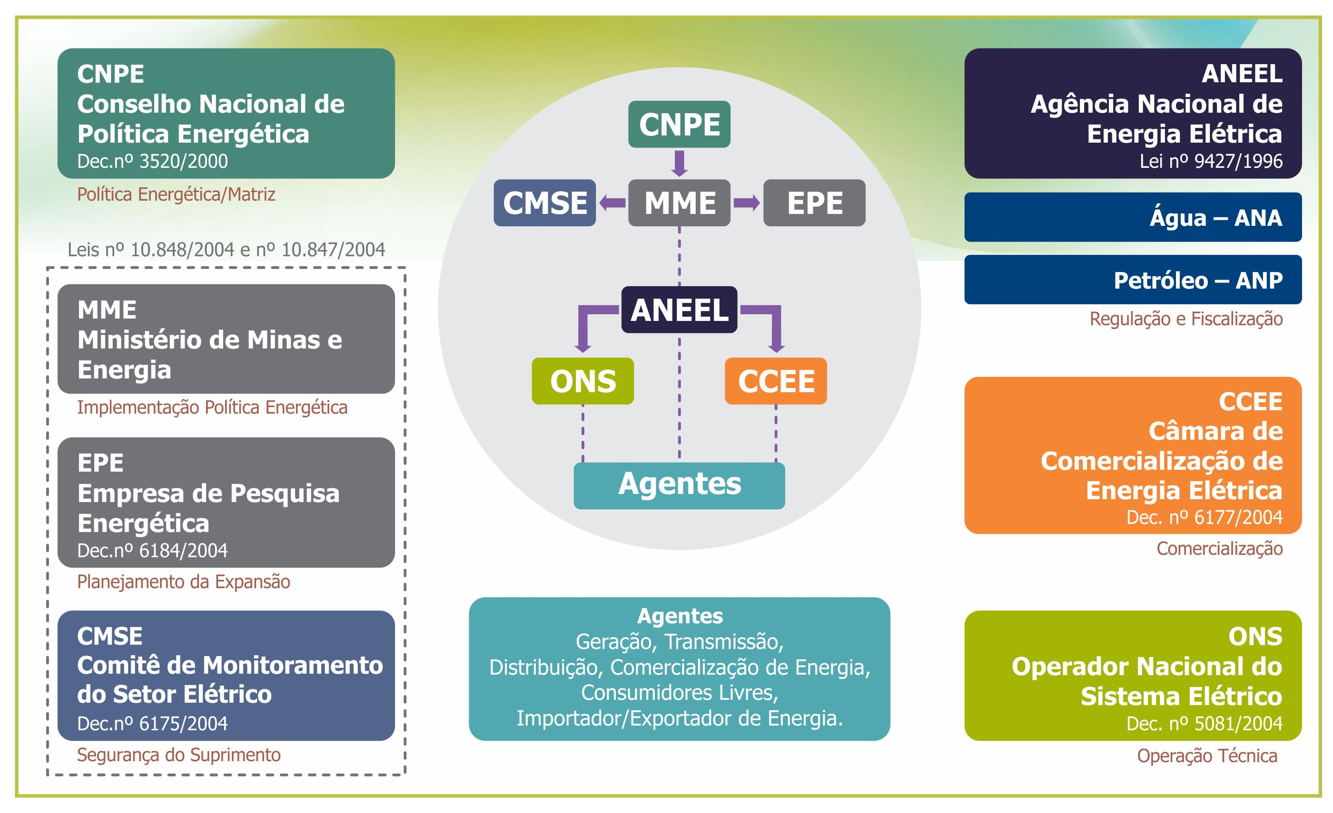
Estrutura Institucional do Setor

Slide 4
Estrutura Legal
Operador Nacional do Sistema Elétrico
Art. 16 da Lei 9.648/98 (com redação dada pela Lei 10.848/04), regulamentado pelo Decreto nº 5.081/04.
Missão
  Pessoa jurídica de direito privado, sem fins lucrativos,
  sob regulação e fiscalização da ANEEL.
  O ONS não possui nenhum ativo de geração,
  transmissão ou distribuição de energia.
  A gestão centralizada da operação do SIN garante a segurança da operação ao menor custo.
  Operar o Sistema Interligado Nacional de forma integrada, com transparência, equidade e neutralidade, de modo a garantir a segurança, a continuidade e a economicidade do suprimento de energia elétrica no país.

Slide 5
Área de Atuação do ONS
Sistema
Hidrotérmico
~ 200 usinas ≥ 30 MW
> 1.000 unidades
geradoras
170 Agentes
Rede Básica
de Transmissão
Cerca de 125.000 km de LTs de 230kV e acima
110 Agentes
Distribuição
+
Consumidores Livres
95 Agentes
537.678 GWh
Carga de energia em 2015
84.494 MWh/h
Demanda máxima em 2015
13/01/2015 às 16 horas
Geração
Transmissão
Consumo
Operação pelas empresas de D
Abastecimento no varejo
Operação sistêmica pelo ONS
Operação das instalações pelas empresas de G & T
Abastecimento no atacado
Mais de 1.000
pontos de conexão
entre a Rede Básica
e a Distribuição
Recorde de 85.708 MWh/h de 2014 permanece.
(*) Número total é 362. Alguns agentes são empresas verticalizadas
Fiscalização pela ANEEL

Slide 6
Principais características do Sistema Interligado Nacional – SIN e sua expansão até 2020

Slide 7
A Matriz de Energia Elétrica de 2015 e 2020
Referência : setembro/16
Tipo | 2015 |  | 2020 |  | Crescimento 2015-2020
 | MW | % | MW | % | MW | %
Hidráulica | 96.832 | 72,7 | 114.071 | 68,1 | 17.239 | 17,8
Nuclear | 1.990 | 1,5 | 1.990 | 1,2 | - | 0,0
Gás / GNL | 11.893 | 8,9 | 14.548 | 8,7 | 2.655 | 22,3
Carvão | 3.210 | 2,4 | 3.514 | 2,1 | 304 | 9,5
Biomassa | 6.947 | 5,2 | 8.132 | 4,9 | 1.185 | 17,1
Outras ⁽¹⁾ | 837 | 0,6 | 1.303 | 0,8 | 466 | 55,7
Óleo / Diesel | 4.731 | 3,6 | 4.732 | 2,8 | - | 0,0
Eólica | 6.684 | 5,0 | 16.599 | 9,9 | 9.915 | 148,3
Solar | 18 | 0,0 | 2.671 | 1,6 | 2.653 | -
Total | 133.142 | 100 | 167.560 | 100 | 34.417 | 25,8
O parque gerador brasileiro está passando por um processo de transformação e transição.
A hidroeletricidade continuará como a principal fonte de geração de energia, embora sua participação no total da potência instalada do SIN será reduzida de 72,7% em 2015 para 68,1% em 2020.
As novas hidrelétricas serão majoritariamente do tipo a fio d’água e, consequentemente,
a capacidade de regularização do SIN diminuirá gradativamente, tornando o sistema cada vez mais dependente de geração complementar à hídrica, sobretudo durante a estação seca.
(1) Usinas Biomassa com CVU

Slide 8
A Expansão da Oferta entre 2015 e 2020
TIPO | 31/12/2015 |  | 31/12/2020 |  | CRESCIMENTO 2015-2020
 | MW | % | MW | % | MW | %
Hidráulica | 96.832 | 72,7 | 114.071 | 68,1 | 17.239 | 17,8
17.080 MW (99%) – UHEs sem Reservatório
UHE Belo Monte 11.000 MW
UHEs do Rio Madeira 2.045 MW
UHEs do Rio Teles Pires 2.492 MW
Outras 1.560 MW
- UHEs com Reservatório :
UHE São Roque 142 MW (1%)
Fio D´Água

Slide 9
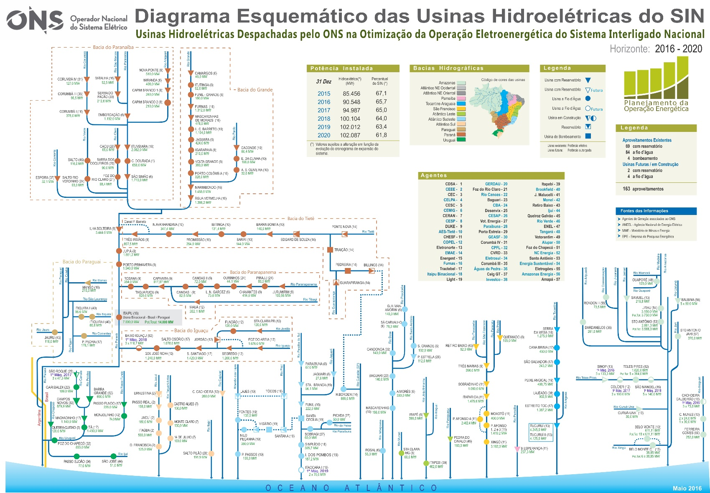
Geração Hidroelétrica no SIN
157 aproveitamentos hidroelétricos 6 aprov. expansão
69 usinas com reservatórios de regularização 84 usinas a fio d’água

Slide 10
Geração Hidroelétrica no SIN – variabilidade das afluências
ENA Norte
ENA Nordeste
ENA Sul
ENA Sudeste/C.Oeste

Slide 11
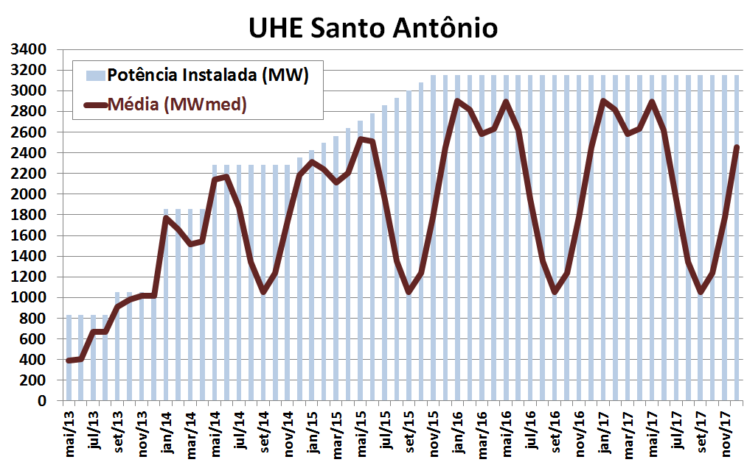
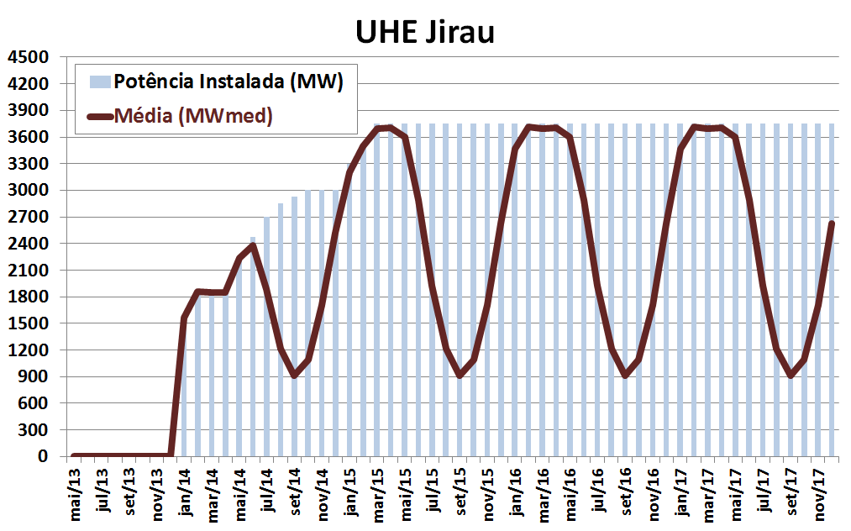
Geração Hidroelétrica no SIN – usinas de safra
2.900 MWmed
Desafios para a
Operação Eletroenergética
1.000 MWmed
Valor Esperado de Geração
3.700 MWmed
6.600 MW a 1.900 MW
900 MWmed

Slide 12
Geração Hidroelétrica no SIN – evolução da capacidade
de regularização
Evolução da Capacidade de Regularização do SIN
Notes:
12

Slide 13
Geração Eólica no SIN – Região Nordeste
432 MW
18 MW
59 MW
Marco dos Ventos 1
Marco dos Ventos 2
Marco dos Ventos 3
Marco dos Ventos 4
Marco dos Ventos 5
Ventos do Norte 1
Ventos do Norte 10
Ventos do Norte 2
Ventos do Norte 3
Ventos do Norte 4
Ventos do Norte 5
Ventos do Norte 6
Ventos do Norte 7
Ventos do Norte 8
Ventos do Norte 9
PEDRA DO SAL
PRAIA DO MORGADO
VOLTA DO RIO
542 MW
1.249 MW
Araras
Boca do Córrego
Buriti
Cajucoco
Cataventos Paracuru 1
Colônia
Coqueiro
Dunas de Paracuru
Embuaca
Faisa I
Faisa II
Faisa III
Faisa IV
Faisa V
Fleixeiras I
Garças
Guajirú
Icaraí
Icaraí I
Icaraí II
Ilha Grande
Jandaia
Jandaia I
Junco I
Junco II
Lagoa Seca
Malhadinha I
Mundaú
Pau Brasil
Pau Ferro
Pedra do Gerônimo
Planalto da Taíba
Porto Salgado
Potengi
Quixaba
Ribeirão
São Paulo
Tacaicó
Taíba Águia
Taíba Andorinha
Trairí
Vento do Oeste
Vento Formoso
Ventos de Horizonte
Ventos de Santa Rosa
Ventos de Santo Inácio
Ventos de São Geraldo
Ventos de Sebastião
Ventos de Tianguá
Ventos de Tianguá Norte
Ventos do Morro do Chapéu
Ventos do Parazinho
PRAIA FORMOSA
AMONTADA
PARACURU
TAÍBA ALBATROZ
373 MW
2.559 MW
PARQUE EÓLICO DE BEBERIBE
FOZ DO RIO CHORÓ
PRAIAS DE PARAJURU
MA
BONS VENTOS
CANOA QUEBRADA
CANOA QUEBRADA (RV)
ENACEL
ICARAIZINHO
ALEGRIA I
ALEGRIA II
ARATUÁ
MIASSABA III
MANGUE SECO 1
MANGUE SECO 2
MANGUE SECO 3
MANGUE SECO 5
CE
CAPACIDADE INSTALADA
DEZEMBRO DE 2015
7.738 MW
RN
RIO DO FOGO
CABEÇO PRETO
CABEÇO PRETO IV
MILLENIUM
ALBATROZ
ATLÂNTICA
CAMURIM
CARAVELA
COELHOS I
COELHOS II
COELHOS III
COELHOS IV
MATARACÁ
PRESIDENTE
VITÓRIA
PI
PB
66 MW
ALHANDRA
PIRAUÁ
1.154 MW
(50 CGE)
6.584 MW
(210 CGE)
PE
XAVANTE
GRAVATÁ
MANDACARU
SANTA MARIA
25 MW
78 MW
AL
Aratuá 3
Areia Branca
Arizona I
Asa Branca I
Asa Branca II
Asa Branca III
Asa Branca IV
Asa Branca V
Asa Branca VI
Asa Branca VII
Asa Branca VIII
Caiçara 2
Caiçara do Norte
Calango 1
Calango 2
Calango 3
Calango 4
Calango 5
Campos dos Ventos II
Carcará I
Carcará II
Carnaúbas
Costa Branca
Dreen Boa Vista
Dreen Cutia
Dreen Guajiru
Dreen Olho d'Água
Dreen São Bento do Norte
Eurus I
Eurus II
Eurus III
Eurus IV
Eurus VI
Famosa I
Farol
GE Jangada
GE Maria Helena
Juremas
Lanchinha
Macacos
Mar e Terra
Mel 02
Miassaba 3
Miassaba 4
Modelo I
Modelo II
Morro dos Ventos I
Morro dos Ventos II
Morro dos Ventos III
Morro dos Ventos IV
Morro dos Ventos IX
Morro dos Ventos VI
Pelado
Pedra Preta
Reduto
Rei dos Ventos 1
Rei dos Ventos 3
Rei dos Ventos 4
Renascença I
Renascença II
Renascença III
Renascença IV
Renascença V
Riachão I
Riachão II
Riachão IV
Riachão VI
Riachão VII
Santa Clara I
Santa Clara II
Santa Clara III
Santa Clara IV
Santa Clara V
Santa Clara VI
Santa Helena
Santo Cristo
São João
Serra de Santana I
Serra de Santana II
Serra de Santana III
SM
União dos Ventos 1
União dos Ventos 10
União dos Ventos 2
União dos Ventos 3
União dos Ventos 4
União dos Ventos 5
União dos Ventos 6
União dos Ventos 7
União dos Ventos 8
União dos Ventos 9
Ventos de Santo Uriel
Ventos de São Miguel
SE
SOMENTE EMPREENDIMENTOS COM OUTORGA
Barra dos Coqueiros
35 MW
BA
MACAÚBAS
NOVO HORIZONTE
SEABRA
95 MW
1.144 MW
Alvorada
Ametista
Angical
Borgo
Caetité
Caetité 2
Caetité 3
Caititu
Candiba
Coqueirinho
Corrupião
Cristal
Da Prata
Dos Araçás
Dourados
Emiliana
Espigão
Guanambi
Guirapá
Igaporã
Ilhéus
Inhambu
Joana
Licínio de Almeida
Maron
Morrão
N. Sra. da Conceição
Pajeú do Vento
Pedra Branca
Pedra do Reino
Pedra do Reino III
Pelourinho
Pilões
Pindaí
Planaltina
Porto Seguro
Primavera
Rio Verde
São Judas
São Pedro do Lago
Seraíma
Serra do Salto
Serra do Espinhaço
Sete Gameleiras
Tamanduá Mirim
Tanque
Teiu
Ventos do Nordeste
Source: ANEEL

Slide 14
Geração Eólica no SIN – Região Sul
CAPACIDADE INSTALADA DEZEMBRO DE 2015
1.648 MW
621 MW
(21 CGE)
1.027 MW
(43 CGE)
SC
Água Doce
Amparo
Aquibatã
Bom Jardim
Campo Belo
Cascata
Cruz Alta
Púlpito
Rio do Ouro
Salto
Santo Antônio
SOMENTE EMPREENDIMENTOS COM OUTORGA
231 MW
Atlântica I
Atlântica II
Atlântica IV
Atlântica V
Cerro Chato IV
Cerro Chato V
Cerro Chato VI
Cerro dos Trindade
Chuí I
Chuí II
Chuí IV
Chuí V
Corredor do Senandes II
Corredor do Senandes III
Corredor do Senandes IV
Dos Índios 2
Dos Índios 3
Fazenda Rosário 2
Força 1
Força 2
Força 3
Giruá
Ibirapuitã I
Minuano I
Minuano II
Osório 2
Osório 3
Pinhal
Pontal 2B
REB Cassino I
REB Cassino II
REB Cassino III
Vento Aragano I
Verace I
Verace II
Verace III
Verace IV
Verace V
Verace IX
Verace VI
Verace VII
Verace VIII
Verace X
RS
Cerro Chato I
Cerro Chato II
Cerro Chato III
Cidreira 1
Palmares
Parque Eólico de Osório
Parque Eólico de Sangradouro
Sangradouro 2
Sangradouro 3
Parque Eólico dos Índios
390 MW
1.027 MW
Source: ANEEL

Slide 15
Geração Eólica no SIN
No regime de ventos da Região Nordeste há uma complementaridade de seu comportamento sazonal com o regime hidrológico das bacias hidrográficas.

Slide 16
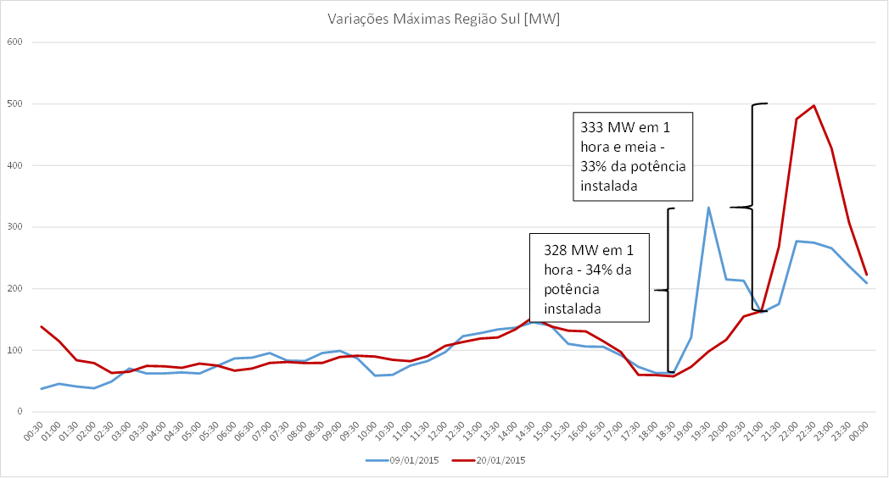
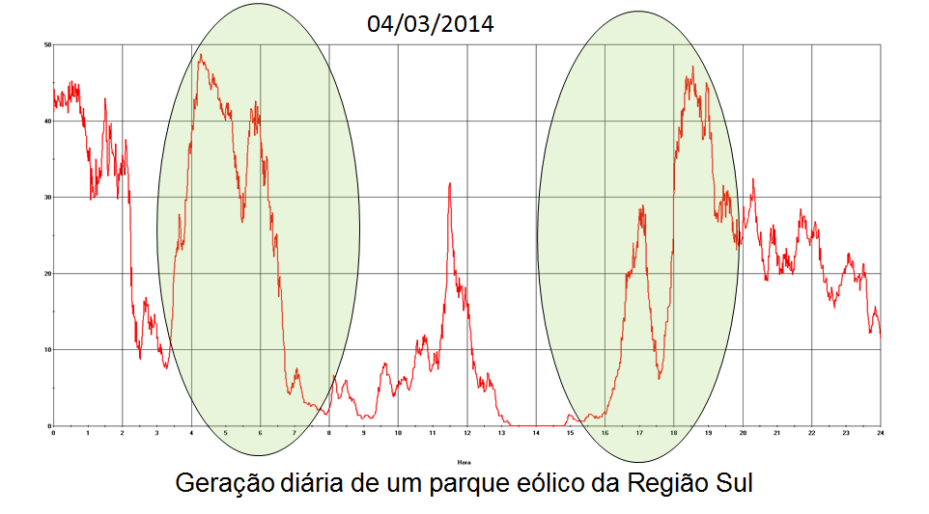
Geração Eólica no SIN
A geração eólica tem características intermitentes, o que conduz a:
  - A geração máxima e a mínima podem ocorrer a qualquer momento do dia.
  - Variações de geração rápidas e significativas que dependem das condições meteorológicas.

Slide 17
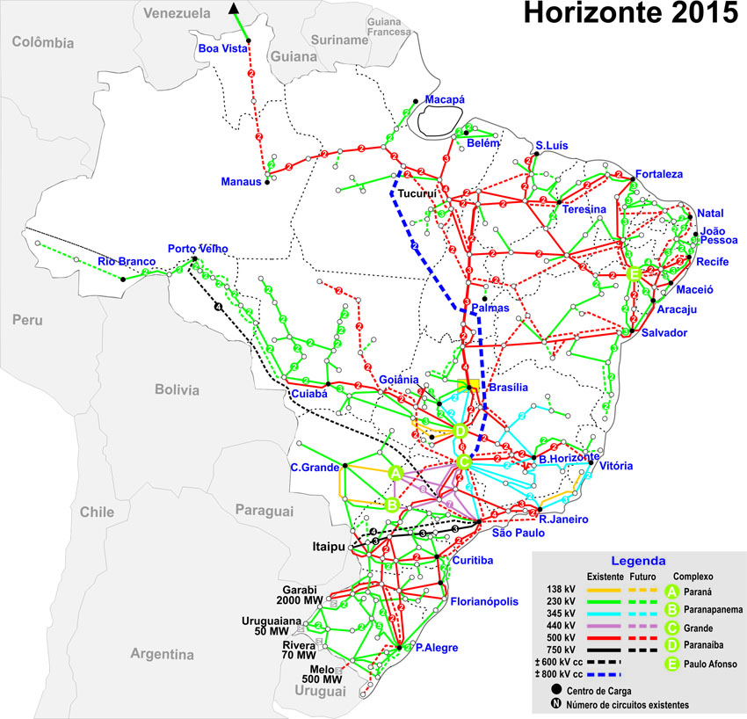
Capacidade de Transmissão do SIN e sua evolução até 2024
Rede Básica tem múltiplos proprietários: 110
Além da função transporte de energia das usinas aos centros de carga, permite:
  a otimização econômica do uso dos recursos energéticos do SIN
  melhoria da segurança elétrica
Extensão de linhas de transmissão ≥ 230 kV (km)
Ano | 2002 | 2012 | 2014 | 2024
km | 72.500 | 106.478 | 125.639 | 211.615 (*)
 | (*) Fonte EPE – Plano 2024

Slide 18
O planejamento da operação do SIN

Slide 19

Equação Básica da Operação do SIN
Custo do suprimento
Segurança do suprimento
Evitar racionamentos
e minimizar os
custos de operação
Evitar a ocorrência e minimizar os efeitos de blecautes
Despacho térmico
por questões de
segurança da rede
  Operação do sistema
  de reservatórios e
  despacho hidrotérmico
  Operação dos equipamentos de
  geração e transmissão
Até o racionamento 2001/2002 → solução de mínimo custo
A partir de 2002 → Curva Bianual de Aversão ao risco (CAR); no modelo fev/2004
A partir de 2008 → CAR + POCP
A partir de set/2013 → CV@R
Operação segura ao menor custo possível
Notes:
19

Slide 20
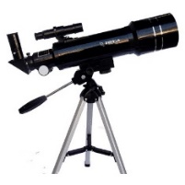
Planejamento e Programação da Operação Energética
Garantir a segurança da operação eletroenergética e otimizar a operação minimizando o custo total, do presente ao futuro, através de decisões de geração térmica, geração hidráulica e intercâmbio entre regiões.
Necessidade de atualização sistemática, em função de alteração das condições do sistema e das incertezas.
Médio Prazo
1 ano a 5 anos à frente
Atualização das condições operativas
Curto Prazo
1 mês à frente
Programação Diária
1 dia à frente

Slide 21
Equilíbrio Conjuntural com a Expansão Hidráulica já Contratada
Novos projetos não possuem reservatórios
Dificuldade crescente de licenciamento ambiental de novos projetos hidroelétricos (região da Amazônia)
Perda da capacidade de regularização plurianual
Produção hidroelétrica se torna cada vez mais dependente das afluências, que resultam das chuvas
  Redução gradativa da regularização plurianual
Inércia Hidroenergética (*)
“Sistema Anual”
6,1
6,1
5,9
Plano Decenal*
5,6
5,1
3,35
Necessidade GT na Base e de contratação de expansão termoelétrica para garantir o atendimento de energia e ponta
Meses de estoque
* Fonte: MME/EPE
2021
2001
2005
2009
2015
2019
RELAÇÃO EARmáx / CARGA Líquida
(*) EARmáx = 291.648 MWmês
Notes:
21

Slide 22
Uso da previsão de tempo e clima na operação do SIN

Slide 23
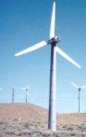
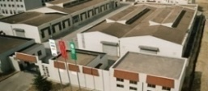
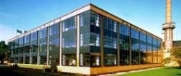

Tempo e Clima
Geração de Fontes Renováveis, Previsão de Carga e Monitoramento das Linhas de Transmissão
Consumo
Transmissão
Geração
Geração Hidráulica
e Eólica
Monitoramento das
Condições do Tempo
Previsão
de Carga
Distribuição
dia D
dia D+1
sem 1
demais semanas e meses
Monitoramento das condições do tempo
    tempo real
    transmissão
Previsão do tempo
  programação
  geração hidro e eólica e carga
Previsão do tempo estendida e climática sazonal
planejamento
geração hidro
Notes:
23
23

Slide 24
Geração Hidráulica
Previsão de Chuva para a Previsão e Geração
de Cenários de Afluências
sem 1
sem 2
sem 3
sem 4
mês 2
mês 3
mês n
chuva
observada
Previsão de Vazões
Geração de Cenários
modelos
estocásticos
Centros de Meteorologia
Mês inicial
Demais meses
chuva
prevista
modelos
chuva-vazão
previsão meteorológica
sem informações meteorológicas/climáticas

Slide 25
Geração Hidráulica
Previsão de Chuva para a Previsão de Vazões
Precipitação Prevista Curto Prazo (10 dias) – Modelo ETA CPTEC/INPE
Notes:
25

Slide 26
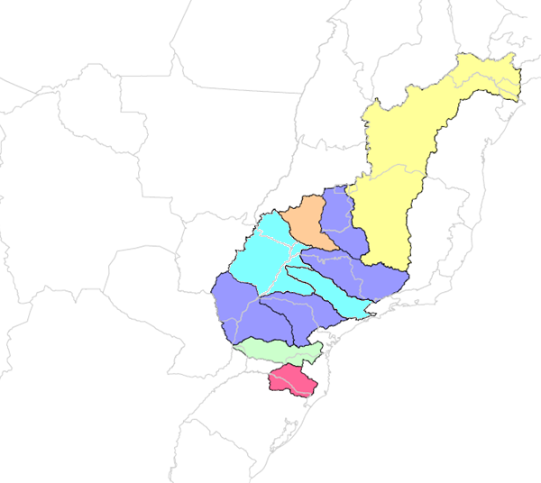
Geração Hidráulica
Modelos Chuva Vazão
NEURO / CPINS
Tocantins
2008
41 % ENA Sudeste/Centro-Oeste
90 % ENA Sul
MGB
São Francisco
SMAP
(em desenvolvimento)
Alto
Paranaíba
Baixo
Paranaíba
Paraná
2015
41 % ENA Sudeste/Centro-Oeste
90 % ENA Sul
Tietê
Grande
Incremental
Itaipu
Paranapanema
FUZZY
Iguaçu
SMAP
2017
92 % ENA Sudeste/Centro-Oeste
90 % ENA Sul
91% ENA Nordeste
99% ENA Norte
Uruguai
MPCV / PREVIVAZ
Notes:
26

Slide 27
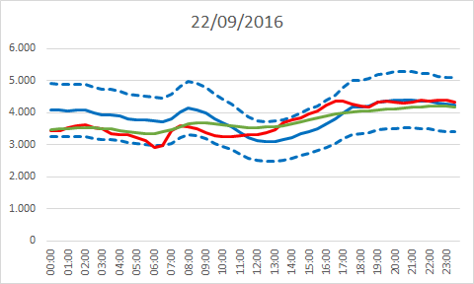
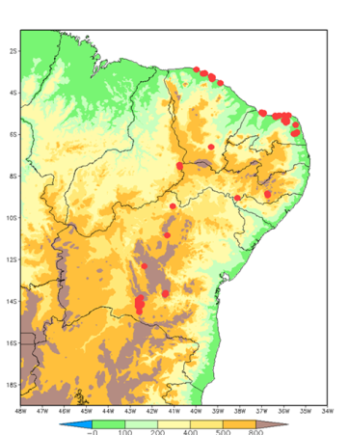
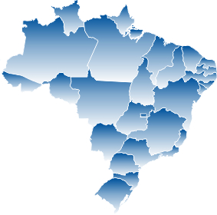
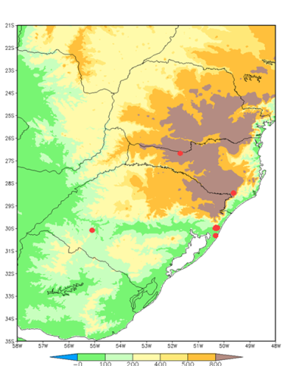
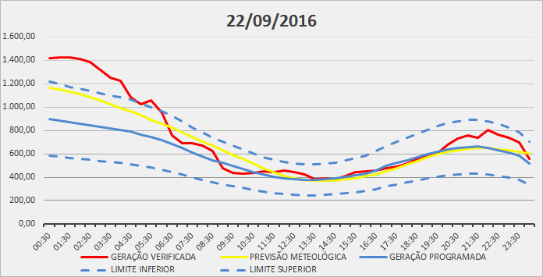
Geração Eólica
Previsão de Vento para a Previsão de Geração
27
27

Slide 28
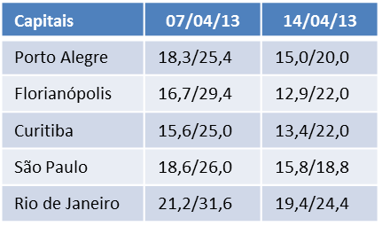
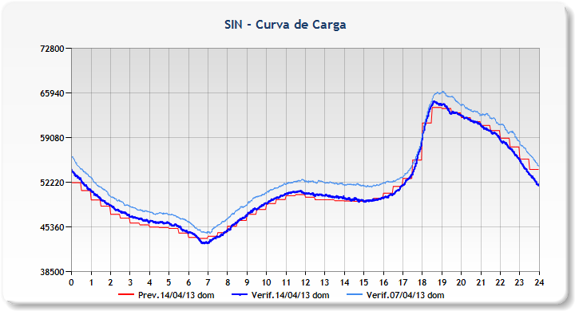
Previsão de Carga
Previsão de Temperatura, Desconforto Térmico e Nebulosidade
Nordeste
16%
Norte Interligado
7%
Temperatura

Slide 29
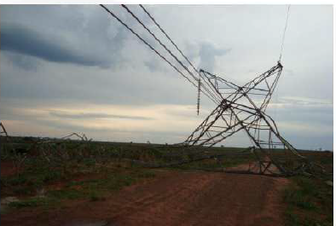
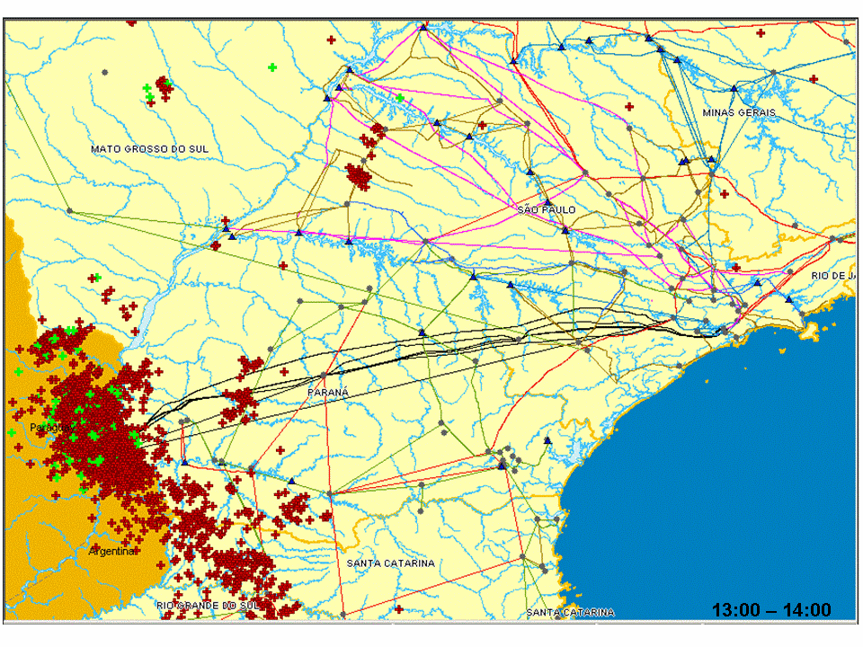
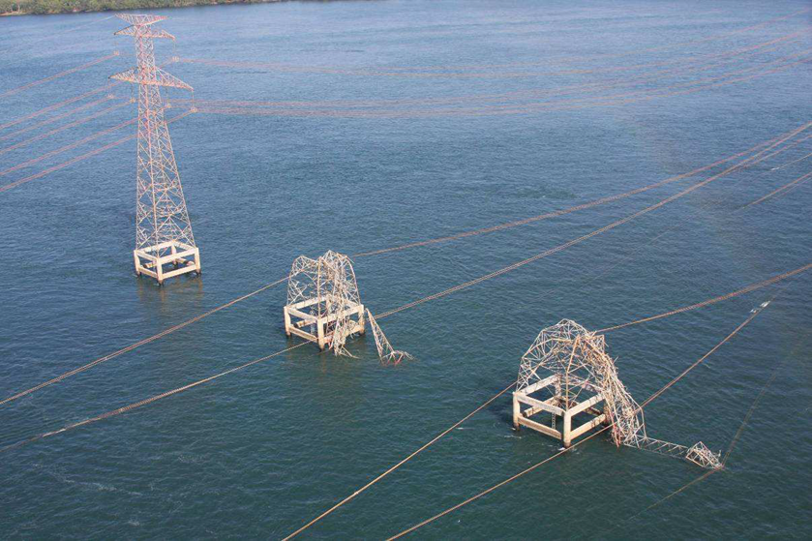
Monitoramento das Linhas de Transmissão
Identificação e de Condições de
Tempo Severo e Queimadas

Slide 30
Exemplo de uso de informações meteorológicas e climáticas na operação do SIN

Slide 31
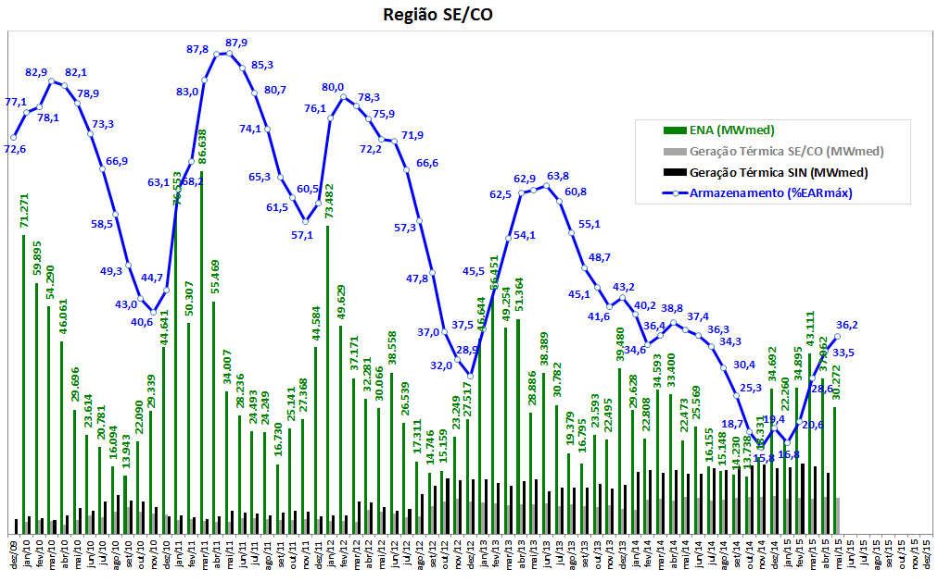
Uso de Informações Climáticas
Condições Hidroenergéticas de 2011 a 2016
AUMENTO DA GERAÇÃO
HIDRO DA REGIÃO SUL
Notes:
31

Slide 32
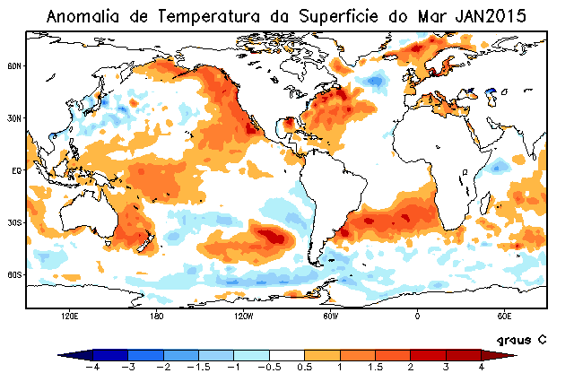
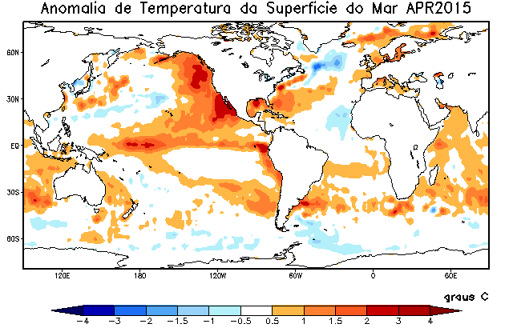
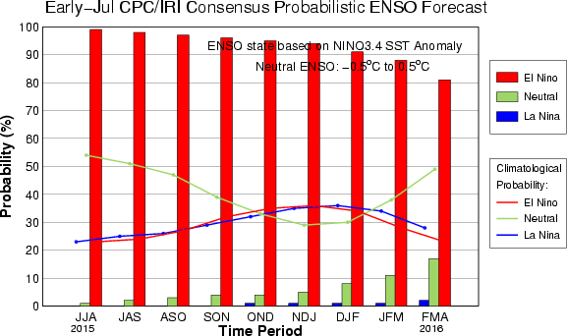
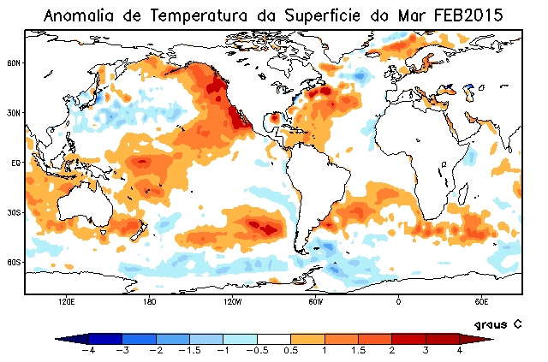
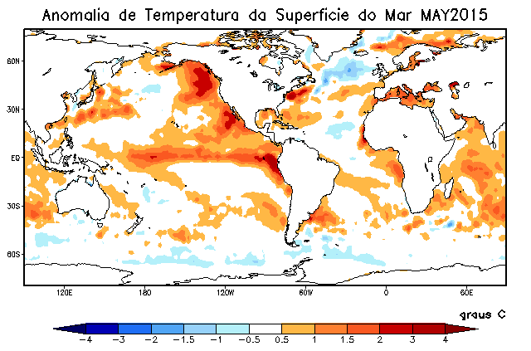
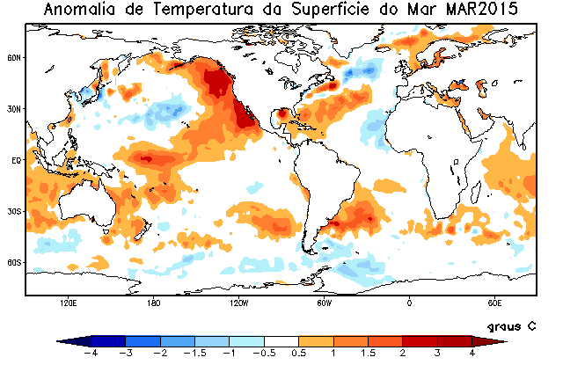
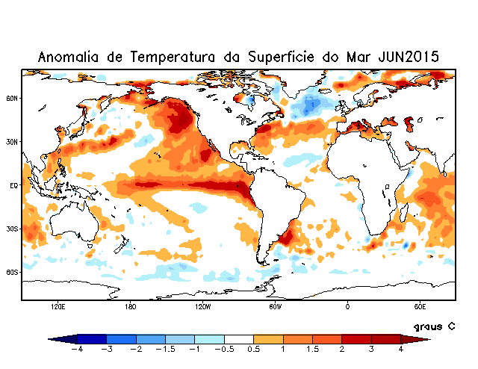
Uso de Informações Climáticas
  El Niño
Previsão Sazonal
Grupo de Trabalho do MME/MCTI
(CEMADEN/CPTEC/INPA)
JAN
ABR
PREVISÂO
FEV
MAI
MAR
JUN

Slide 33
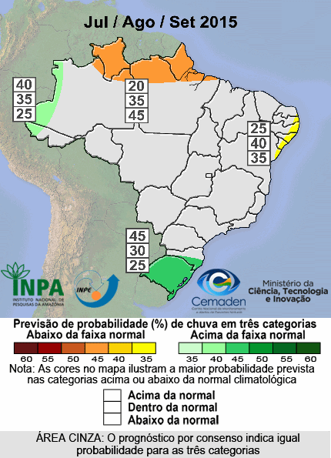
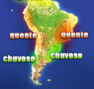
Uso de Informações Climáticas
  El Niño
PREVISÂO JAS
EFEITO MÉDIO JJA

Slide 34
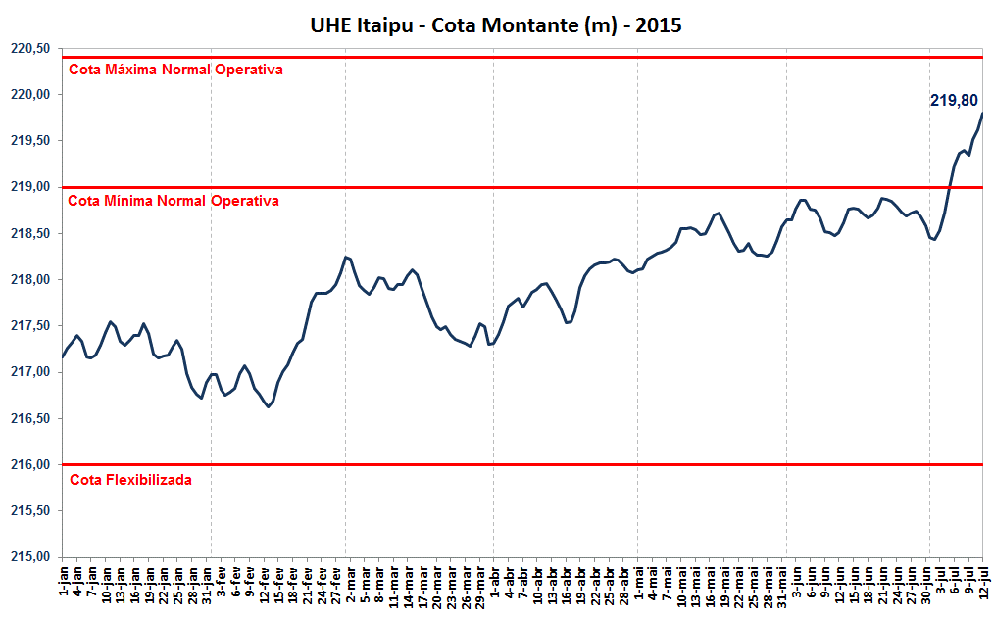
Uso de Informações Meteorológicas
Janeiro
Fevereiro
Março
Abril
Maio
Junho

Slide 35
Boletim de Tempo Severo – AVISO (10/07)
Acompanhamento – UHE Itaipu
Boletim de Tempo Severo N 36/2015 - AVISO ( emissão 10h)
Validade : de 10h do dia 10/07 às 09h do dia 11/07
Descrição do Evento:
Áreas de instabilidade atuando no Paraguai e no oeste do Paraná ocasionando descargas atmosféricas e chuva fraca com períodos de moderada em pontos isolados do Paraná
Condições de Tempo :
As áreas de instabilidade permanecem atuando no Paraguai e no Paraná no dia de hoje e no decorrer do dia 11/07, ocasionando rajadas de vento, descargas atmosféricas e precipitação de intensidade fraca a moderada, podendo ocorrer granizo.
Áreas e LTs:
LT 765kV, 525kV e 600kV no Paraná (Foz de Iguaçu/Cascavel/Ivaiporã/Itaberá)
LT 525kV em Santa Catarina
LT 230kV no Mato Grosso do Sul

Slide 36
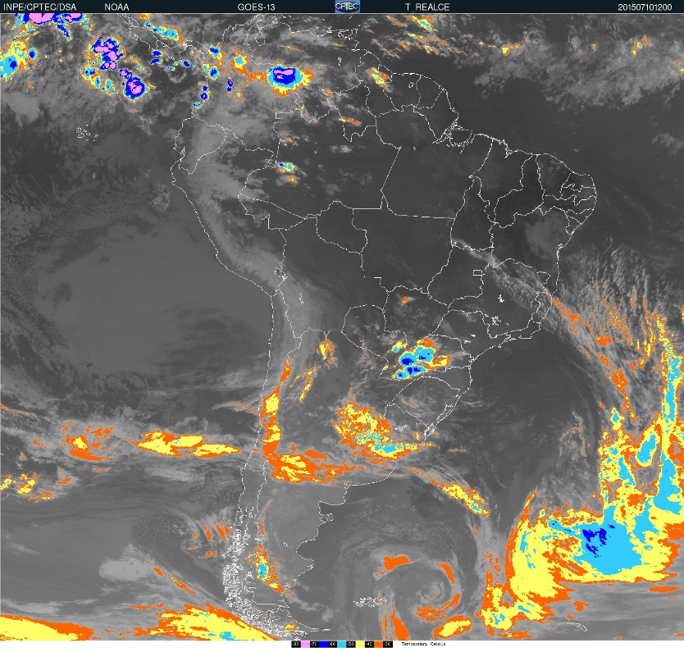
Boletim de Tempo Severo - AVISO
Acompanhamento – UHE Itaipu

Slide 37

Boletim de Tempo Severo - AVISO
Acompanhamento – UHE Itaipu
Descargas Atmosféricas: 9h as 10h

Slide 38

Boletim de Tempo Severo - AVISO
Acompanhamento – UHE Itaipu

Slide 39
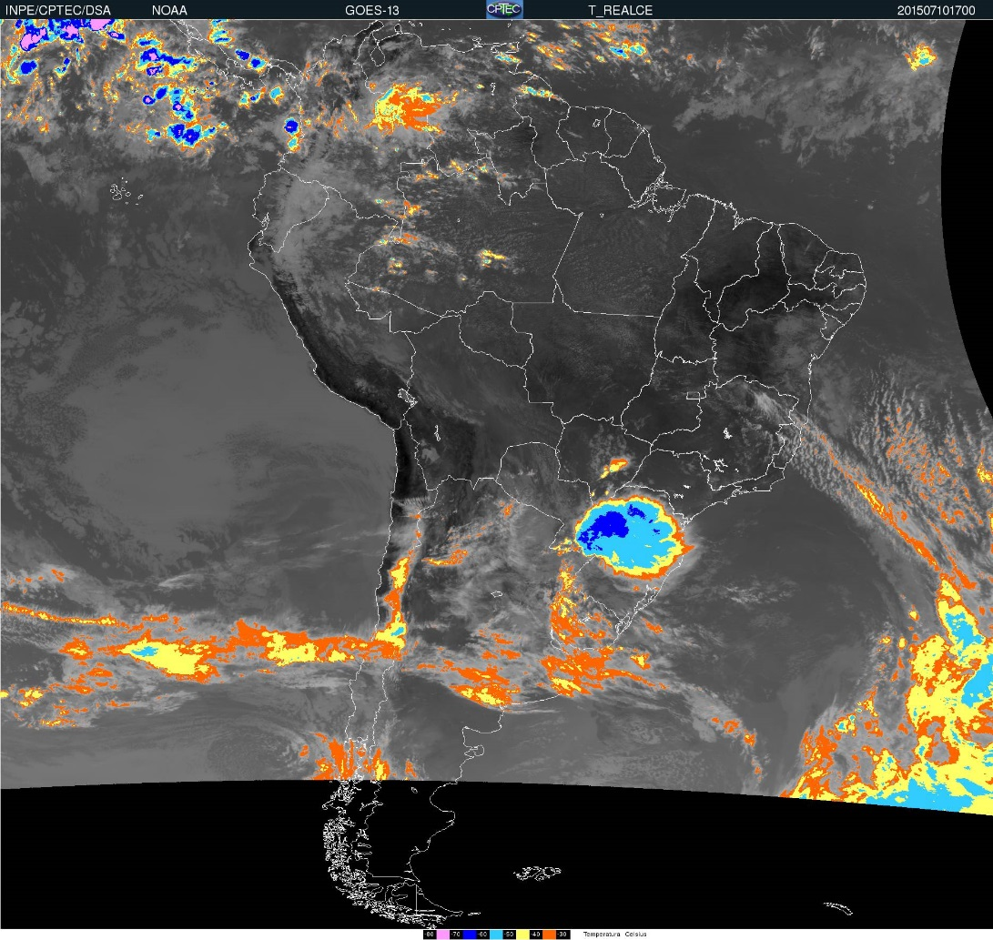
Boletim de Tempo Severo – ALERTA (10/07)
Acompanhamento – UHE Itaipu
ALERTA DE TEMPO SEVERO (emissão 14h e 25min)
Validade : de 14h e 30min as 17h
Áreas de instabilidade provocando rajadas de vento, descargas atmosféricas, chuva moderada e granizo
Linhas : LT 765kV, 525kV e 600kV ( Foz do Iguaçu/ Cascavel/Ivaiporã)

Slide 40
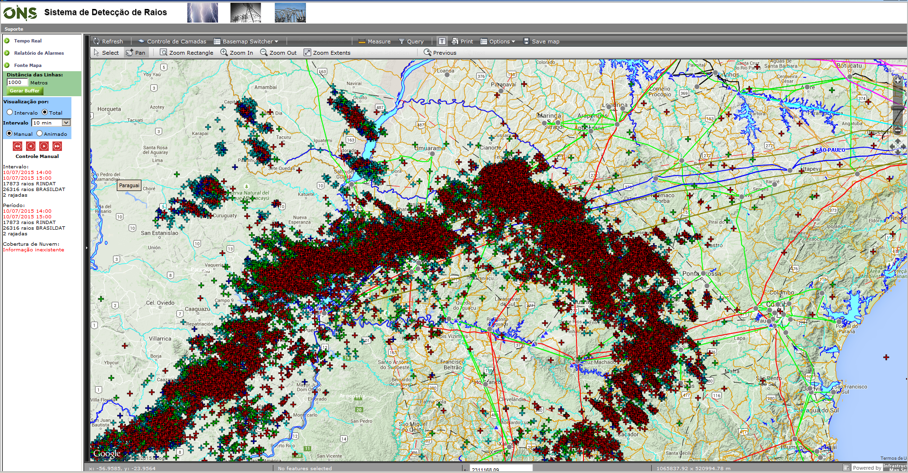
Boletim de Tempo Severo - ALERTA
Acompanhamento – UHE Itaipu
Descargas Atmosféricas: 14h as 15h

Slide 41

Boletim de Tempo Severo - ALERTA
Acompanhamento – UHE Itaipu

Slide 42
Boletim de Tempo Severo – AVISO (12/07)
Acompanhamento – UHE Itaipu
Boletim de Tempo Severo N 37/2015 - AVISO ( emissão 3h e 40min)
Validade : de 4h às 23h do dia 12/07
Descrição do Evento :
Áreas de instabilidade atuando no Paraguai, no oeste do Paraná e de Santa Catarina e norte do Rio Grande do Sul ocasionam rajadas de vento ocasionais, descargas atmosféricas e chuva fraca à moderada nessas áreas.
Condições de Tempo :
As áreas de instabilidade permanecem atuando no norte do Rio Grande do Sul, Santa Catarina no dia de hoje permanecendo as condições de rajada de vento, descargas atmosféricas e precipitação de intensidade fraca a moderada.
Áreas e LTs :
LT 765kV, 525kV e 600kV no Paraná (Foz de Iguaçu/Cascavel/Ivaiporã/Itaberá)
LT 525kV em Santa Catarina e no Rio Grande do Sul
LT 230kV no Mato Grosso do Sul

Slide 43
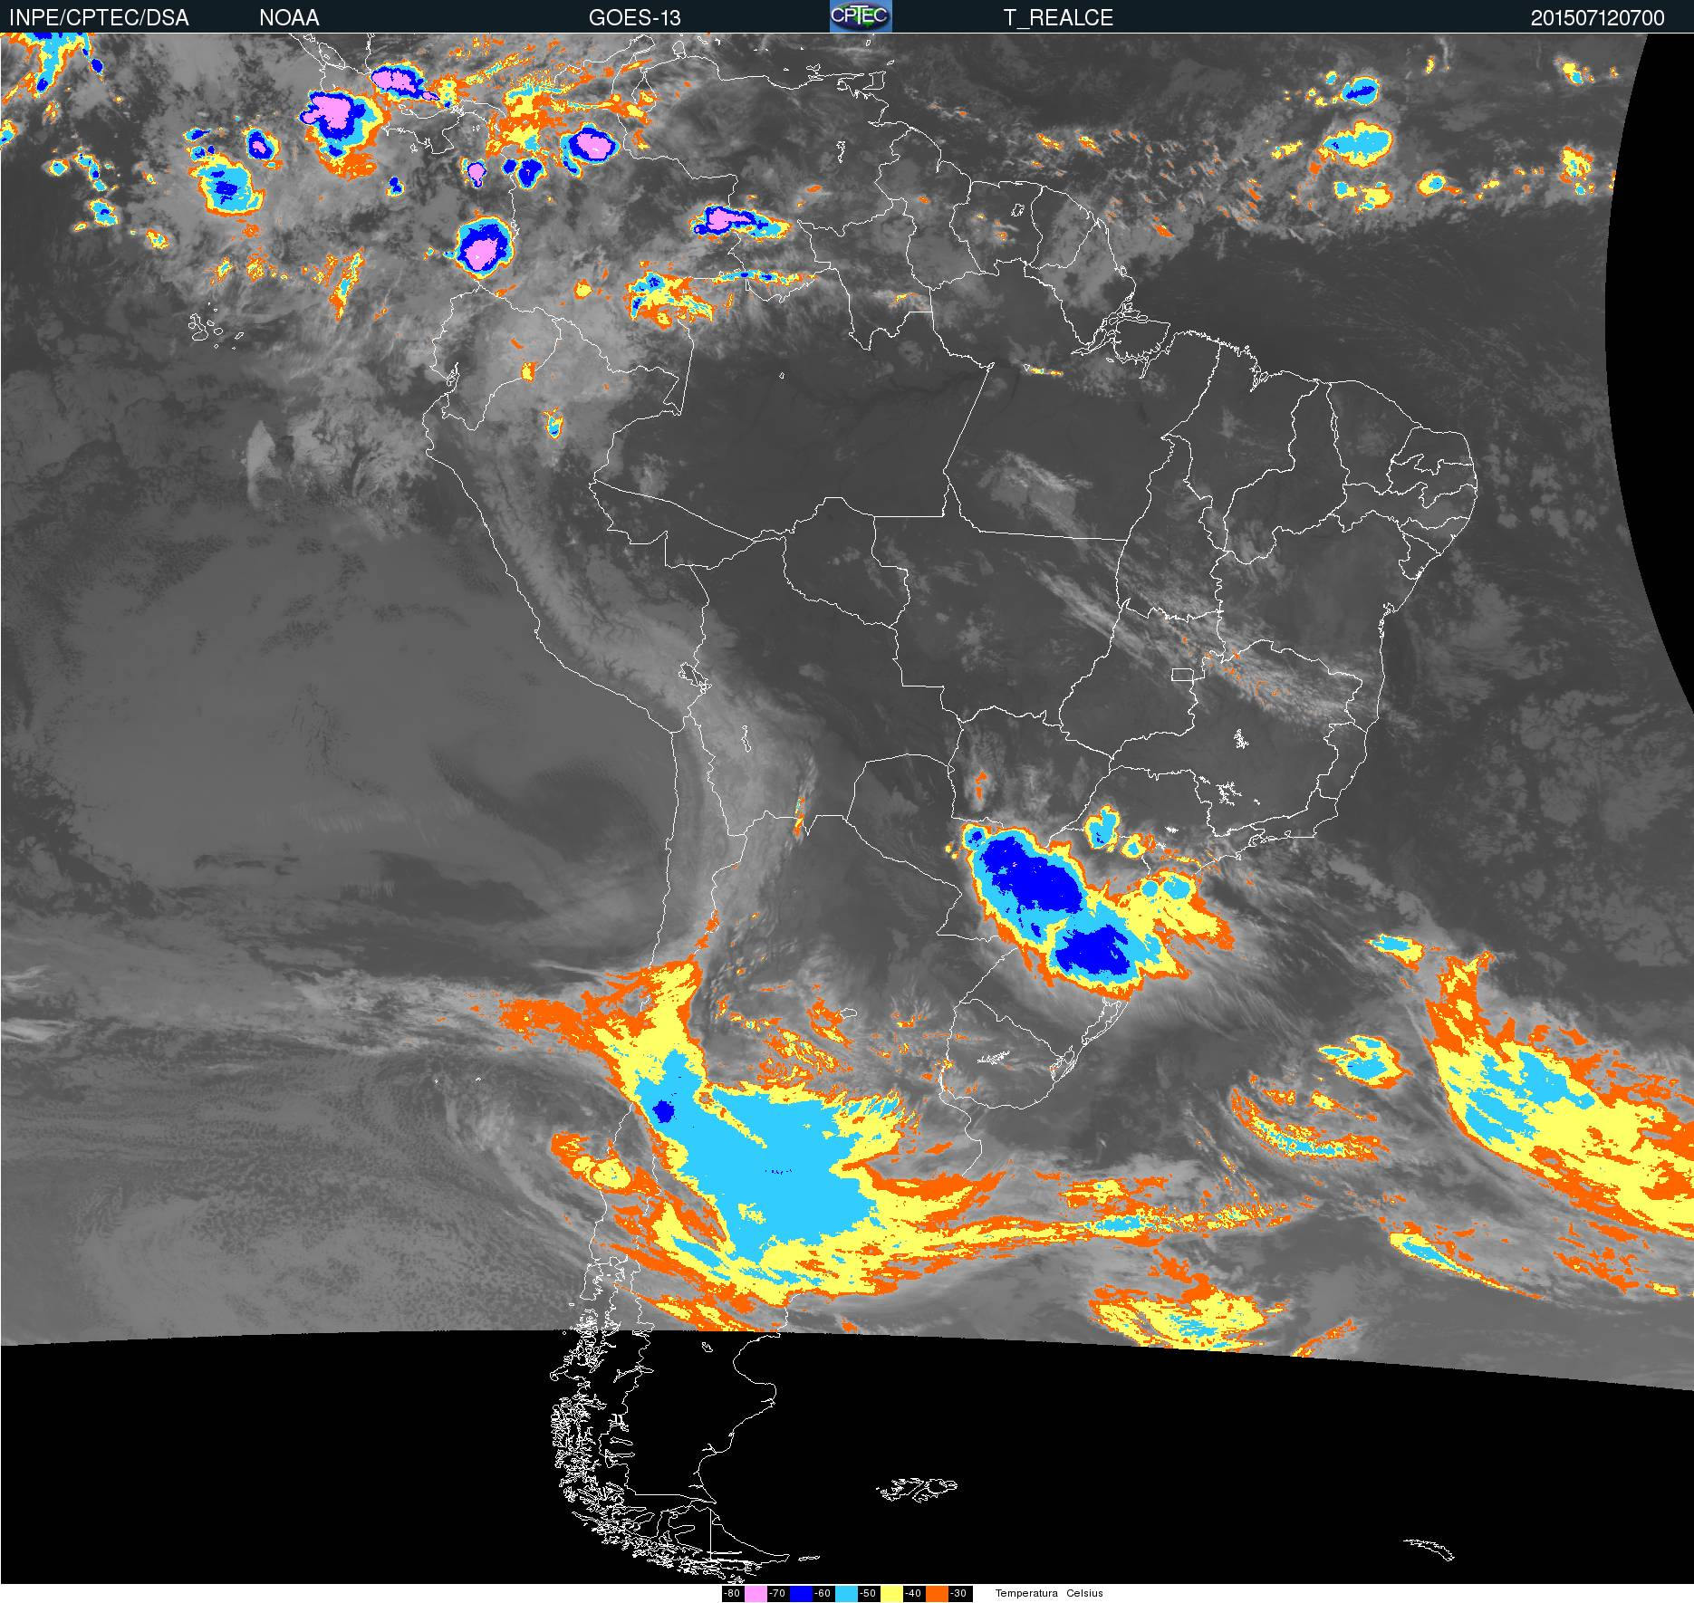
Boletim de Tempo Severo - AVISO
Acompanhamento – UHE Itaipu

Slide 44

Boletim de Tempo Severo - AVISO
Acompanhamento – UHE Itaipu
Descargas Atmosféricas: 3h as 4h

Slide 45

Boletim de Tempo Severo - AVISO
Acompanhamento – UHE Itaipu

Slide 46
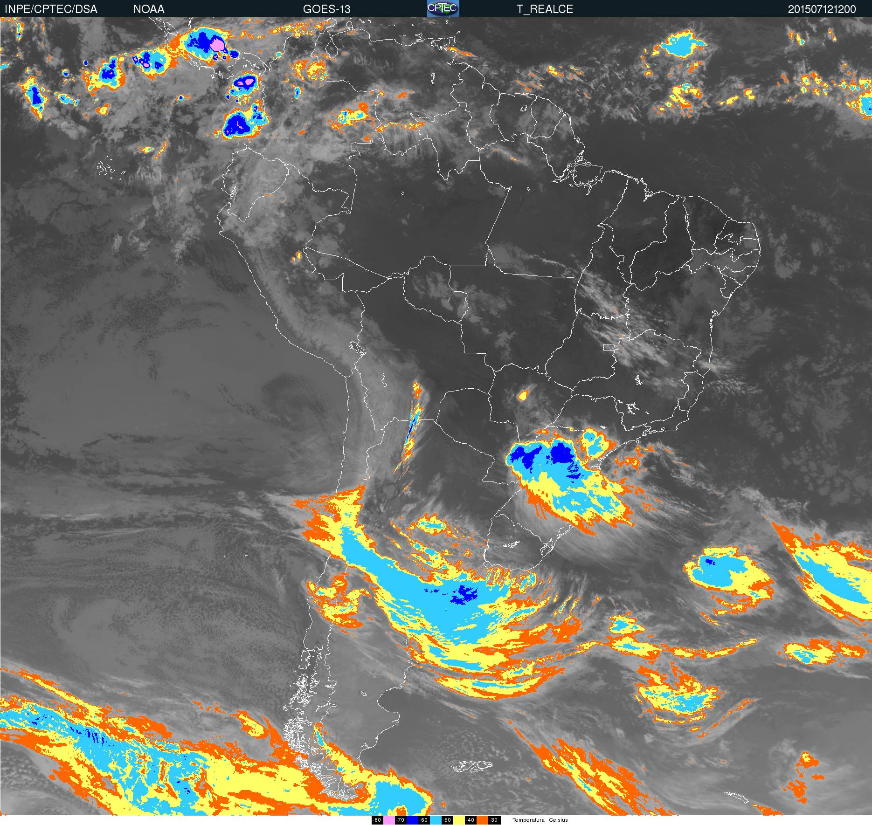
Boletim de Tempo Severo – ALERTA (12/07)
Acompanhamento – UHE Itaipu
ALERTA DE TEMPO SEVERO
(emissão 9h e 9min)
Validade : de 9h e 15min as 11h
Áreas de instabilidade provocando rajadas de vento, descargas atmosféricas, chuva moderada e granizo
Linhas : LT 765kV, 525kV e 600kV
(Cascavel/Ivaiporã)
Para as demais linhas de transmissão permanece o AVISO

Slide 47

Boletim de Tempo Severo – ALERTA (emissão as 9h e 9min)
Acompanhamento – UHE Itaipu
Descargas Atmosféricas: 9h as 10h

Slide 48

Boletim de Tempo Severo – ALERTA (emissão as 9h e 9min)
Acompanhamento – UHE Itaipu

Slide 49
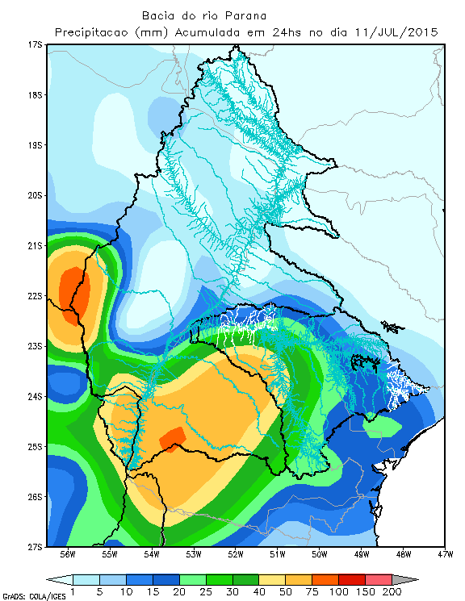
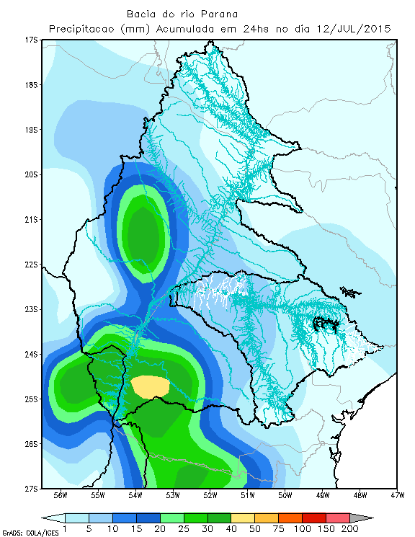
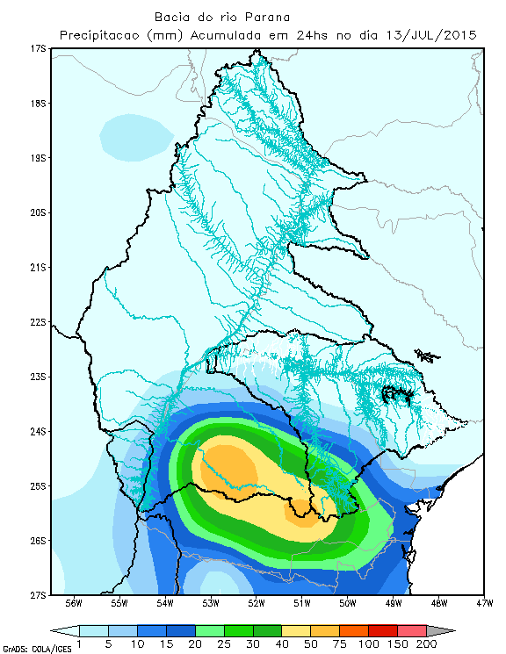
Precipitação Acumulada em 24h (mm)
Acompanhamento – UHE Itaipu

Slide 50
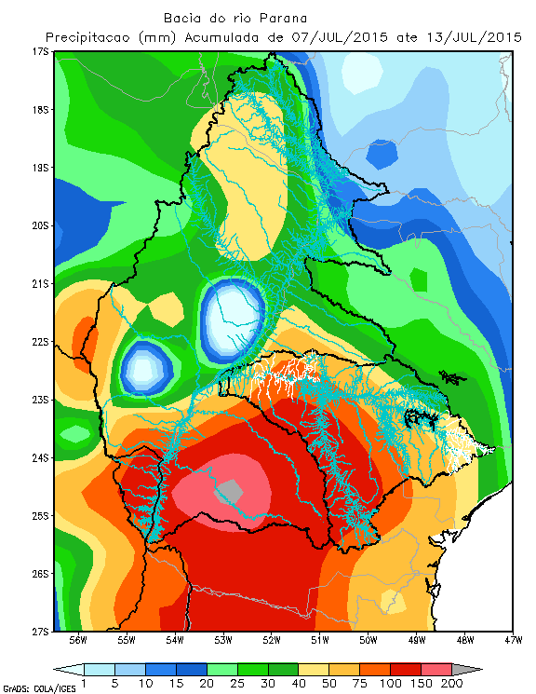
Precipitação Acumulada (mm) - Semana
Acompanhamento – UHE Itaipu
50

Slide 51
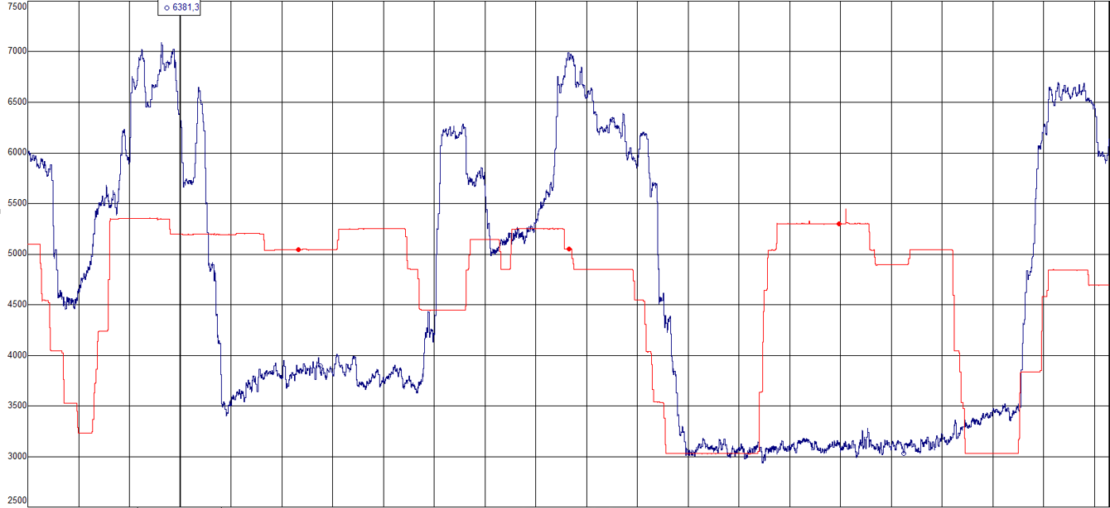
Acompanhamento – UHE Itaipu
Geração UHE Itaipu (MWmed)
Sexta
10/jul
Sábado
11/jul
Domingo
12/jul

Slide 52
Medidas para provimento de recursos energéticos adicionais para o SIN 2014/2015

Slide 53
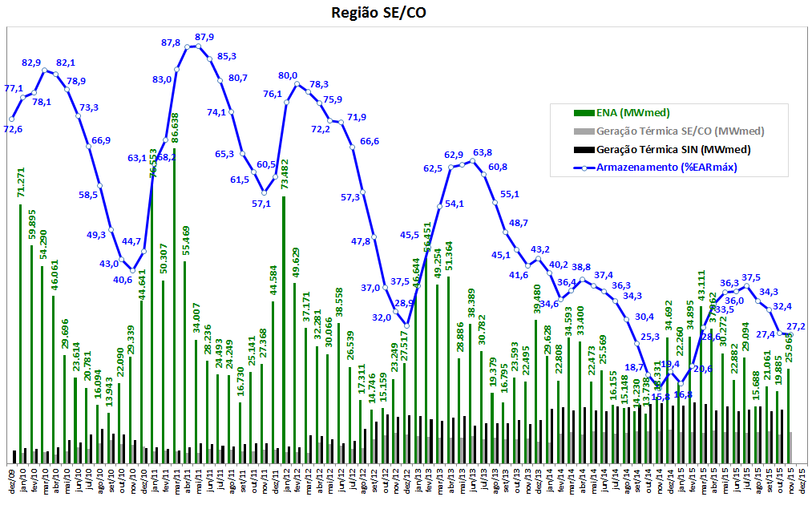
Condições Hidroenergéticas SE/CO – 2010-2015
Condições hidroenergéticas extremamente rigorosas nos períodos úmidos 2013/2014 e 2014/2015,
Não foi possível o enchimento dos reservatórios das usinas localizadas nos rios Grande, Paranaíba, Tietê e Paraná.
Notes:
53

Slide 54
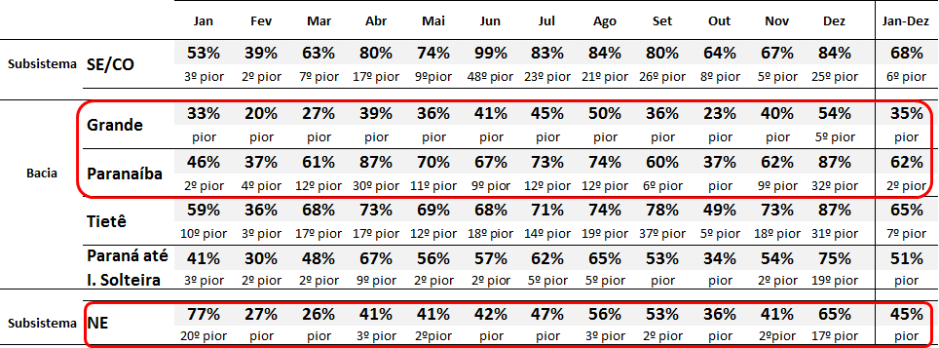
Condições Hidroenergéticas SE/CO – 2014/2015
2014
2015
Notes:
54

Slide 55
Operação Hidroenergética do SIN – 2014 / 2015
Preservar estoques armazenados nas cabeceiras dos Rios Grande, Paranaíba, Tocantins e São Francisco, utilizando recursos térmicos e energéticos existentes nas regiões Sul, visando garantir o atendimento aos requisitos energéticos e de potência ao longo de 2014.
Objetivo:
  Ações Necessárias:
  Flexibilização dos requisitos de uso múltiplo da água e condicionantes ambientais
  → Reduzir as inflexibilidades hidráulicas.
Bacia | Usina | Restrição | Motivo | Flexibilização
São Francisco | Sobradinho / Xingó | 1.300 m³/s | Captação de água | 1.100 / 1.000 / 900 m³/s
 | Três Marias | 350 a 500 m³/s |  | 80 m³/s
Paraná | Ilha Solteira / Três Irmãos | 46 %VU | Hidrovia Tietê-Paraná | 0 % VU
Tietê | Barra Bonita | 48% VU |  | 5 % VU
 | Promissão | 29% VU |  | 5 % VU
 |  |  |  | 5 % VU
Grande | M. de Moraes | 75 %VU | Captação de água | 5 % VU
Paraná | Porto Primavera | 5.500 m³/s | Requisito Ambiental | 4.300 / 3.000 m³/s
 | Jupiá | 4.000 m³/s | Requisito Ambiental | 3.700 / 2.500 m³/s
Notes:
55

Slide 56
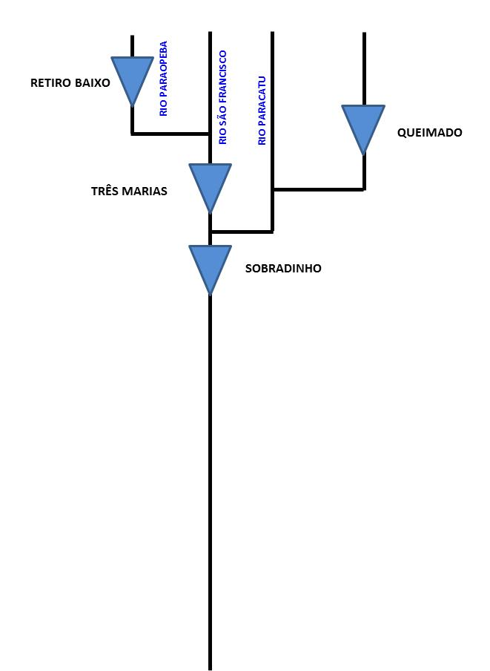
UHE Três Marias – Bacia do Rio São Francisco
  Restrição: Vazão mínima de 350 m³/s
  Ação adotada: Após a conclusão das obras de adaptação da captação da cidade de Pirapora, com a liberação pela Justiça, e adaptação da captação do Projeto de Irrigação Jaíba, as defluências foram gradativamente reduzidas:
    para 200 m³/s a partir do dia 07/07/2014
    para 190 m³/s a partir do dia 03/08/2014
    para 170 m³/s a partir do dia 20/08/2014
    para 160 m³/s a partir do dia 03/09/2014
    para 150 m³/s a partir do dia 03/10/2014
    para 140 m³/s a partir do dia 12/10/2014
    para 130 m³/s a partir do dia 31/10/2014
    para 125 m³/s a partir do dia 04/11/2014
    para 120 m³/s a partir do dia 26/11/2014
    para 80 m³/s a partir do dia 12/02/2015
    para 300 m³/s a partir do dia 12/04/2015
    para 500 m³/s a partir do dia 01/10/2015
    para 400 m³/s a partir do dia 01/12/2015
    para 300 m³/s a partir do dia 07/01/2016
    para 250 m³/s a partir do dia 11/01/2016
    para 150 m³/s a partir do dia 16/01/2016
    Para 100 m³/s a partir do dia 15/03/2016

Slide 57
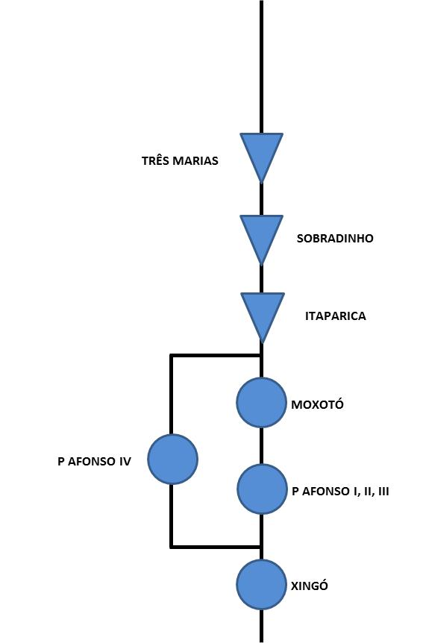
UHEs Sobradinho e Xingó – Bacia do Rio São Francisco
  Restrição: Vazão mínima de 1.300 m³/s
  Ação adotada: A partir de solicitação feita pelo ONS à ANA e pela CHESF ao IBAMA, foi autorizada a redução da vazão mínima para 1.100 m³/s em abril de 2013;
  No 1º semestre de 2014, o ONS solicitou autorização à ANA para a implementação da flexibilização para 900 m³/s nos períodos de carga leve;
  Ao final de 2014 foi autorizada a realização de testes para a flexibilização até 1.000 m³/s nos períodos de carga leve, que foram realizados em janeiro de 2015;
  Foi autorizado em março de 2015 pela ANA e pelo IBAMA a flexibilização até 1.000 m³/s nos períodos de carga leve;
  Em maio de 2015 foi autorizada a realização de testes para a flexibilização até 900 m³/s, que foram realizados em maio e junho de 2015;
  Foi autorizado ao final de junho de 2015 pela ANA e pelo IBAMA a flexibilização até 900 m³/s.
  Foi autorizado ao final de janeiro de 2016 pela ANA e pelo IBAMA a flexibilização até 800 m³/s.

Slide 58
Ganhos com a Operação Adotada em 2014/2015
  Flexibilização da Defluência Mínima na UHE Três Marias
20,8
  Armazenamento verificado
  Armazenamento com 350 m³/s
  Atingiria 0%VU em AGO/14
46,2 %
-25,4
Notes:
58

Slide 59
Ganhos com a Operação Adotada em 2014/2015
  Flexibilização da Defluência Mínima nas UHEs Sobradinho e Xingó
  Armazenamento verificado
  Armazenamento com 1.300 m³/s
7,9
  Atingiria 0%VU em NOV/14
44,1%
(*)
-36,2
(*) Domingos feriados e nos períodos de carga leve dos dias úteis
Notes:
59

Slide 60
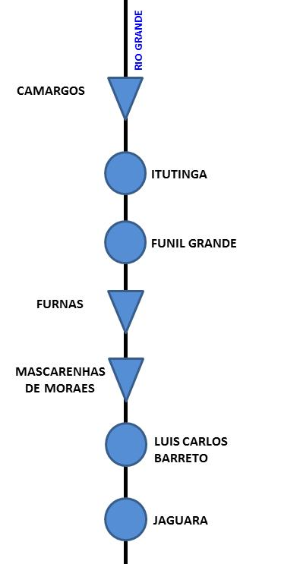
UHE Mascarenhas de Moraes – Bacia do Rio Grande
  Restrição: Manter volume mínimo de 75,0 % do volume útil.
  Motivo: Abastecimento das cidades de Passos e São João Batista do Glória, abastecimento da usina Itaiquara de Açúcar e Álcool e travessia de balsa entre as cidades de Passos e São João Batista do Glória.
  Ação Judicial: Em 19/05/2014, a Justiça Federal de Passos determinou em caráter liminar a suspensão imediata de qualquer ação de rebaixamento do reservatório.
  Em 30/07/2014, a Justiça Federal de Passos revogou a decisão anterior, determinando, contudo, a Furnas e ao ONS que comprovassem as ações adotadas e o cronograma de deplecionamento do reservatório. O ONS e Furnas elaboraram Nota Técnica para apresentação em audiência.
  Após o encaminhamento das informações por Furnas e ONS, foi iniciado em 08/08/2014 o deplecionamento do reservatório, chegando ao valor mínimo de 13,23% do volume útil em 27/11/2014.

Slide 61
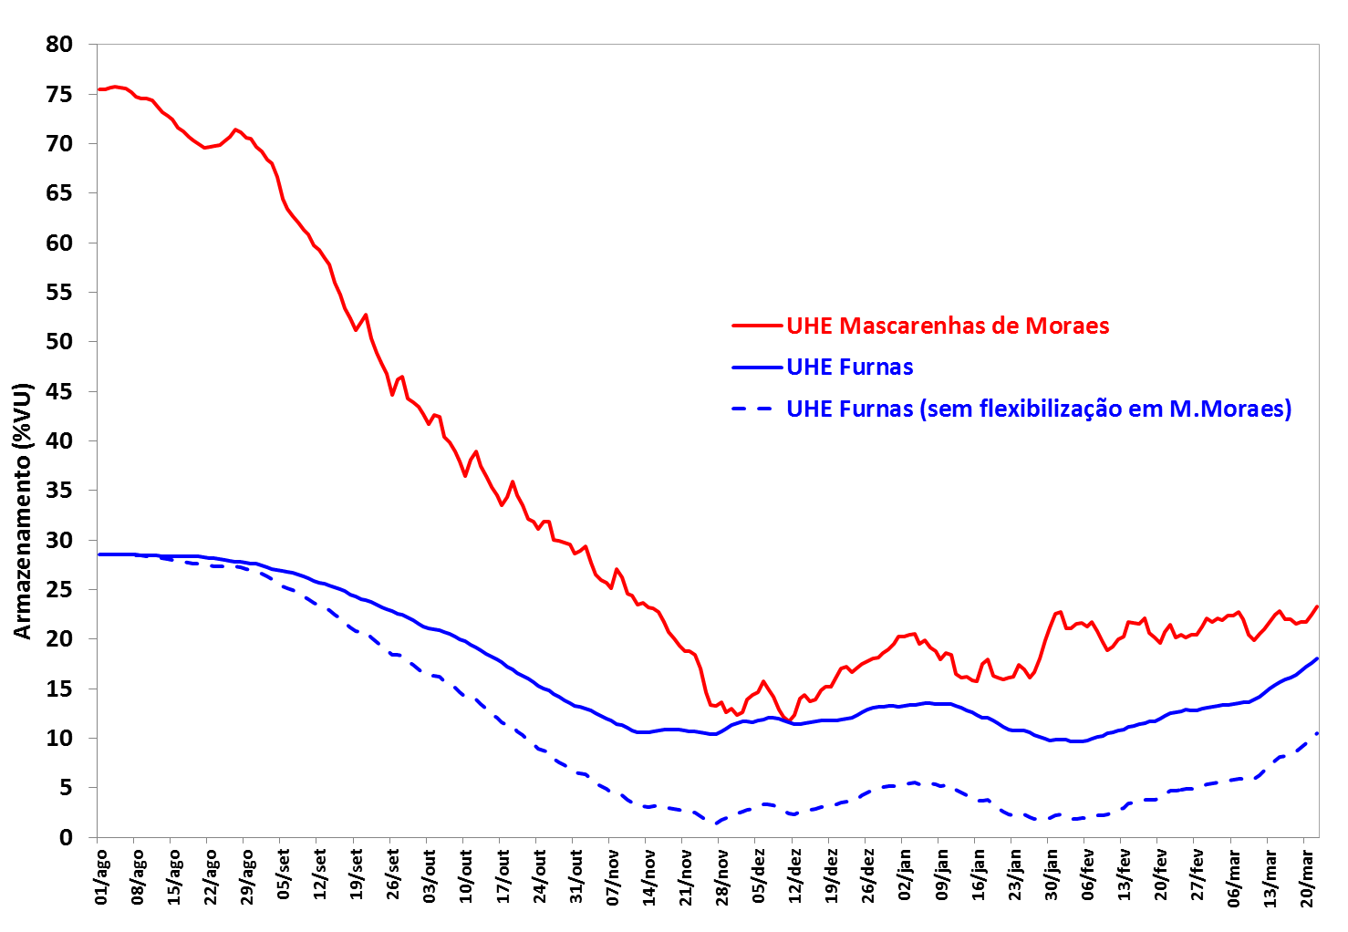
Ganhos com a Operação Adotada em 2014
  Flexibilização do Nível Mínimo na UHE Mascarenhas de Moraes (75 %VU)
  75,0
27/nov
1,42 %VU
  23,3
  18,0
  com restrição de nível mínimo em M. Moraes
  10,5

Slide 62
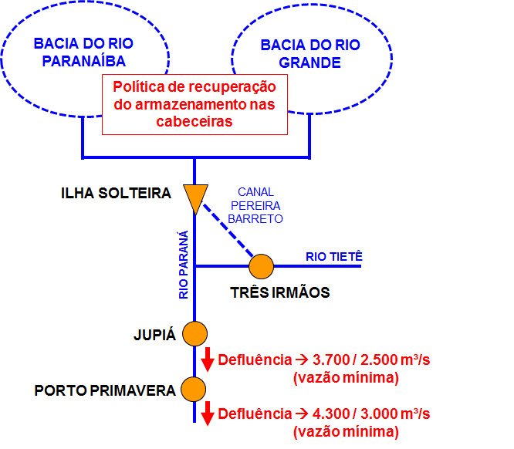
Características Operativas das Usinas do Rio Tietê
(em condições normais de operação)
RIO PARANÁ
ILHA SOLTEIRA
PROMISSÃO
V.Útil (100%VU)= 2.128 Hm³
Potência = 3 x 88 MW
Restrição Hidrovia
(condições normais)
381,00 m
28,8 %VU
613 Hm³
CANAL PEREIRA BARRETO
BARIRI
Potência = 3 x 48 MW
ENROCAMENTO
RIO TIETÊ
T.IRMÃOS
V.Útil (100%VU)= 3.449 Hm³
Potência = 5 x 162 MW
Restrição Hidrovia
(condições normais)
325,40 m
45,5 %VU
1.569 Hm³
N.AVANHANDAVA
Potência = 3 x 116 MW
IBITINGA
Potência = 3 x 44 MW
B.BONITA
V.Útil (100%VU)= 2.566 Hm³
Potência = 4 x 35 MW
Restrição Hidrovia
(condições normais)
446,50 m
47,8 %VU
1.227 Hm³
Em condições normais de operação, cota mínima de 325,40 m na UHE Três Irmãos
Notes:
62

Slide 63

UHE Ilha Solteira – Bacia do Rio Paraná
  Restrição: Manter o nível d’água mínimo de 325,40m para atendimento a navegação na Hidrovia Tietê-Paraná, proporcionado condições de navegabilidade no Canal Pereira Barreto, inclusive no trecho de enrocamento junto à Nova Avanhandava.
  Ação adotada: Vem sendo adotada a flexibilização dos níveis mínimos de navegação, com o uso dos estoques adicionais existentes nas UHEs Ilha Solteira e Três Irmãos.
  Ação Judicial Transportadora: Em 28/07/14, após o envio de informações técnicas pelo ONS, a Justiça Federal de Andradina/SP indeferiu o pedido liminar da empresa Transporte Navegação e Portos Multimodais Ltda. (TNPM) de interrupção da geração de energia na UHE Ilha Solteira e Três Irmãos para o imediato restabelecimento da navegação da hidrovia.
  Ação Judicial Piscicultores: Em 18/08/14, a Justiça Federal de Jales/SP deferiu pedido dos piscicultores para que o ONS retornasse o nível da UHE Ilha Solteira ao seu nível mínimo operativo. Contudo, ONS e União recorreram desta decisão, que foi suspensa em 28/08/14 por decisão do Presidente do TRF da 3ª Região.
Volume utilizado abaixo da cota 325,40m nos reservatórios Ilha Solteira e Três Irmãos → 8.200 hm³

Slide 64
UHEs Jupiá e Porto Primavera – Bacia do Rio Paraná
  Restrição: Vazões mínimas de 4.000 m³/s (Jupiá) e 5.500 m³/s (Porto Primavera)
  Ações adotadas: Foram flexibilizadas as vazões mínimas para 3.700 m³/s e 4.300 m³/s, respectivamente, em função de entendimentos do ONS com a CESP.
  A CESP, por orientação da ANEEL, solicitou autorização à ANA e ao IBAMA para a implementação da flexibilização das vazões mínimas constantes do Contrato de Concessão para redução adicional das defluências mínimas de Jupiá e Porto Primavera.
  O IBAMA emitiu a Autorização Especial, na qual permite a redução até 2.500 m³/s em Jupiá e até 3.000 m³/s em Porto Primavera, de forma gradual, mediante a realização de monitoramento na região afetada.
  Entre setembro/14 e outubro /14, a CESP, com o acompanhamento do ONS, da ANA e do IBAMA, realizou com sucesso os testes de redução gradual das defluências de Jupiá e Porto Primavera. Não sendo identificado impacto algum nesta operação.
Esta medida é fundamental quando da ocorrência de vertimentos na UHE Itaipu, bem como alocação de excedentes energéticos nos períodos de carga leve.

Slide 65
Ganhos com a Operação Adotada em 2014
  Flexibilização das Restrições de Nível e Defluências Mínimas no Rio Paraná
Considerando a manutenção das restrições de uso múltiplo nos seguintes aproveitamentos:
Mascarenhas de Moraes (Nível Mínimo para Navegação);
Ilha Solteira / Três Irmãos (Nível Mínimo para Navegação);
Jupiá / Porto Primavera (Defluência Mínima para Proteção à Ictiofauna).
A política de operação energética adotada, que incluiu a flexibilização dos requisitos de uso múltiplo da água e condicionantes ambientais, evitou um desestoque adicional de cerca de 7% e 14% do EARmáx nas bacias dos rios Grande e Paranaíba, respectivamente.

Slide 66
Principais desafios da previsão de tempo e clima para a operação do SIN

Slide 67
Tempo e Clima
Geração de Fontes Renováveis, Previsão de Carga e Monitoramento das Linhas de Transmissão
Desenvolvimento de tecnologia de previsão de curtíssimo prazo (nowcasting) para previsão de condições de tempo severo na linhas de transmissão estratégicas para o SIN
Aprimoramento dos recursos de monitoramento e de suporte a decisão em situações de tempo severo e incêndio nas linhas de transmissão
Aprimoramento dos modelos de previsão do tempo com horizonte até 48h, com foco na temperatura e no vento
Desenvolvimento de aplicação de modelos de previsão de tempo estendida e de previsão climática sazonal no nível de estado da arte no mundo para as regiões de interesse do SIN

Slide 68
Tempo e Clima
Geração de Fontes Renováveis, Previsão de Carga e Monitoramento das Linhas de Transmissão
Desenvolver modelagem hidroclimática para a geração de cenários de afluências nos horizontes de previsão de tempo estendida e climática sazonal
Desenvolver estudo de diagnóstico sobre ocorrência de mudança climática no período do histórico de afluências adotado para o planejamento da operação do SIN (1931-2016)

Slide 69
FIM
Notes:
69

